Slide 1

Chào các em đến với tiết học Tiếng Việt lớp 1
Bài Ôn tập ( Trang 82-83)
Giáo viên: Hoàng Thị Nhàn

Slide 2










ÔN TẬP
ÔN TẬP
ÔN TẬPI
Notes:
更多模板请关注：https://haosc.taobao.com

Slide 3

Tiết 2 + 3

Slide 4

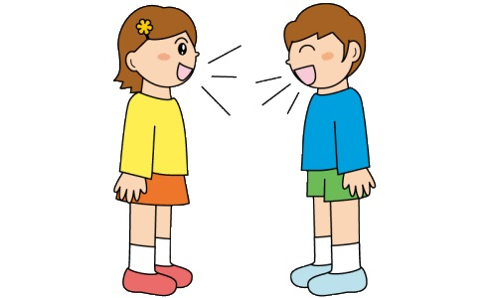

4.4. Kể với bạn về một tình huống em đã nói lời cảm ơn hoặc xin lỗi
Em được mẹ mua cho một quyển truyện tranh rất hay.
Em làm rơi quyển sách của bạn cùng bàn xuống đất.
Em được chị hàng xóm chở đi học khi bố mẹ bận.
Em đã va phải bạn cùng lớp khi chạy vội ra sân chơi.
Em được bạn nhặt giúp quyển vở bị rơi xuống đất.
Em đã không làm xong bài tập về nhà mà cô giáo giao
Em được cô giáo cho mượn bút mực khi để quên bút ở nhà.
Em đã đi chơi mà quên chưa xin phép mẹ.

Slide 5

55. Viết một câu về điều em nên làm hoặc không nên làm
Điều em nên làm:
Điều em không nên làm:
Em nên rửa tay sạch sẽ trước khi ăn bằng xà phòng và nước sạch.
Em không nên mở cửa cho người lạ khi ở nhà một mình.
Em nên chào hỏi người quen khi gặp nhau.
Em không nên nói dối người lớn.
.
Em nên tuân thủ theo hiệu lệnh của đèn giao thông khi đi đường.
Em không nên tự ý lấy các đồ vật ở trên cao.
.Em nên luôn chú ý khi di chuyển ở chỗ đông người để tránh bị lạc.

Slide 6
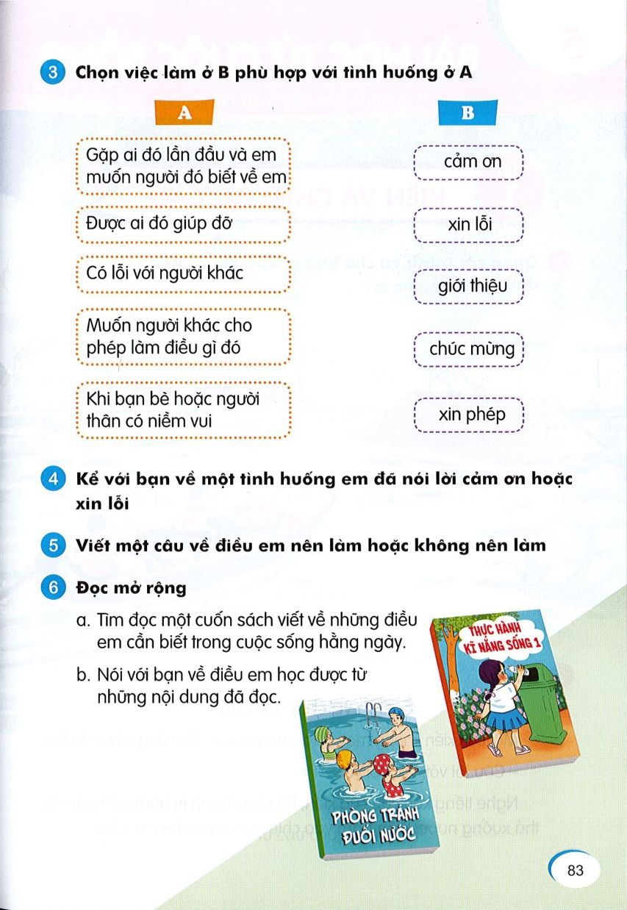
6 Đọc mở rộng
a. Tìm đọc một cuốn sách viết về những điều em cần biết trong cuộc sống hằng ngày.
b. Nói với bạn về điều em học được từ những nội dung đã học.

Slide 7





CẢM ƠN CÁC EM HỌC SINH
The end

